Slide 1
ปัญหาระบบการศึกษาไทยในปัจจุบัน

Slide 2
ปัญหาระบบการศึกษาไทยในปัจจุบัน
อัตราส่วนครู 1 / นร. 20 คน
รายได้ครู
การวัดผลโดยการสอบ
เด็กทุกคนมีความแตกต่างกัน/ควรได้โอกาสที่เท่าเทียมกัน

Slide 3
‘หมอสามารถผ่าตัดคนได้
แต่ครูสามารถเข้าถึงหัวใจเด็กได้’

Slide 4


Slide 5
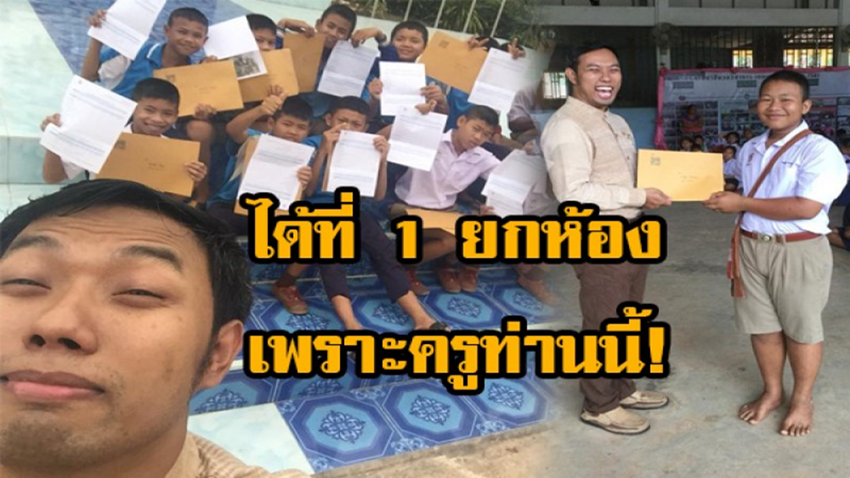
แนวทางการแก้ไข
- เปลี่ยนเกณฑ์การตัดสิน
(ดังตัวอย่าง ครูที่ให้ที่ 1 เด็กทุกคน )

Slide 6
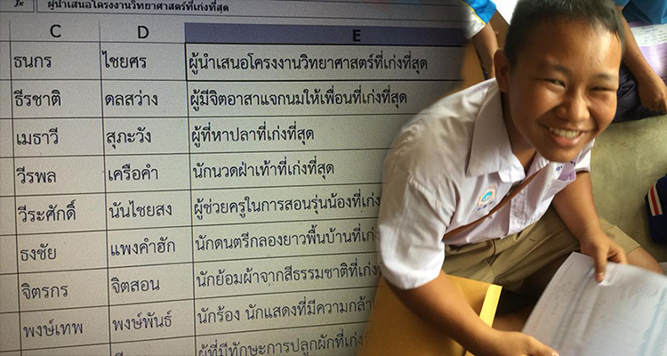

Slide 7
แนวทางการแก้ไข(ต่อ)
เกณฑ์ที่ใช้ควรตามความสามารถของเด็กแต่ละคน
ให้มีทักษะตามแนวทางในการดำรงชีวิตในศตวรรษที่ 21 คือ 3Rs4Cs, 3r8c
เน้นทักษะปฏิบัติมากกว่าวิชาการ
หลังจากการให้ความรู้ทางวิชาการแล้วครูผู้สอนควรสอนการใช้ทักษะชีวิตให้กับนักเรียนด้วย
https://www.youtube.com/watch?v=fhJreisvMeQ
https://www.youtube.com/watch?v=AdDp7BOsJPU

Slide 8
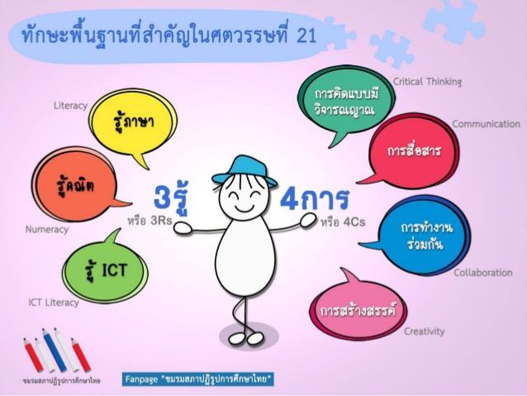

Slide 9
สมาชิกในกลุ่ม
1. นายจักรกฤษณ์ อุ่นไธสง เลขที่ 1
2. นางสาวพนัสดา มั่นคง เลขที่ 14
3. นางสาวนุชจรี ไชยหงษ์ เลขที่ 20
4. นางสาวมณีรัตน์ ตู้สมบัติ เลขที่ 23
5. นางสาวอภัสรา ปัตตาเนย์ เลขที่ 25
6. นางสาวอมราภรณ์ หอมดวง เลขที่ 33

Slide 10
จบการนำเสนอ

